Slide 2
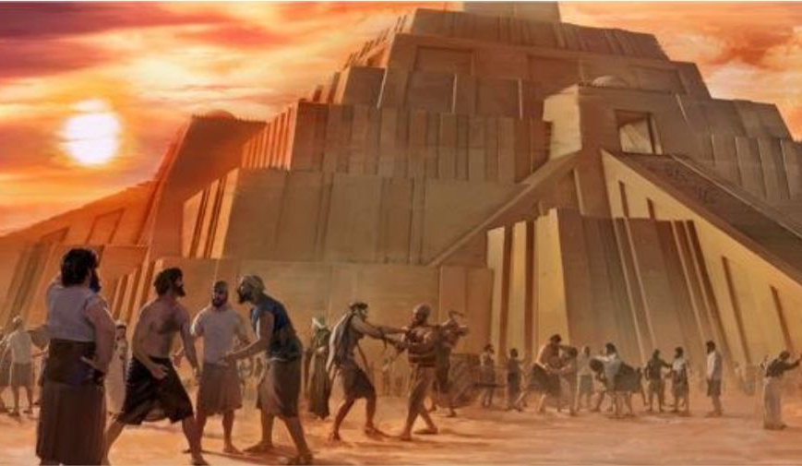
Para memorizar

Slide 3
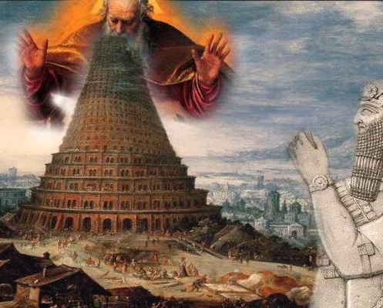
Enfoque del estudio
El primer mandamiento de Dios a la humanidad después del Diluvio fue una declaración de vida: les dijo que se multiplicaran y llenaran la Tierra (Gén. 9:1). El enfoque de esta lección será confrontar el intento humano de cumplir con este mandato. Hasta ahora, el relato bíblico tenía que ver con personas individuales (Adán y Eva, Caín y Abel, Set y Noé). En esta lección, las historias se refieren a grupos de personas y tienen un alcance universal. Los sobrevivientes del Diluvio, los tres hijos de Noé, generarán tres ramas de la raza humana que constituirán las naciones del mundo. Al parecer, la humanidad estaba bien encaminada para llenar la Tierra y llevar la imagen de Dios hasta los confines de la Tierra. Sin embargo, la historia de la Torre de Babel marca una ruptura dramática en esa dinámica. El ideal humano de unidad y uniformidad reemplaza la comisión de universalidad de Dios. Los seres humanos quieren ser uno; y peor aún, quieren ser Dios.
En la lección de esta semana estudiaremos la temática será: 1) Maldiciones y bendiciones 2) Universalidad y unidad; y 3) Usurpación de Dios.

Slide 4
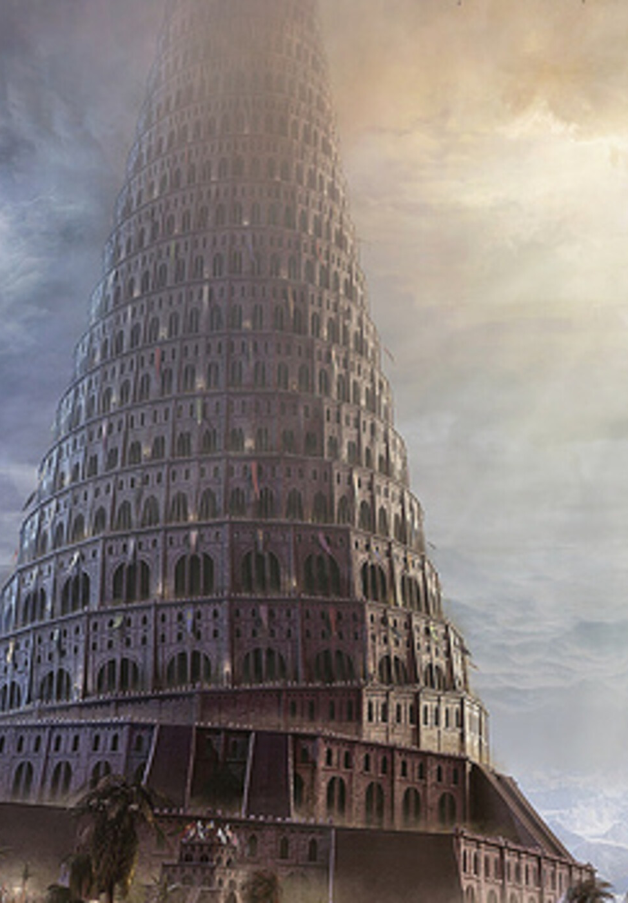
TODAS LAS NACIONES Y BABEL
D
espués del diluvio universal el ritmo de la vida regresa. Génesis 8: 22 describe ese momento: «Mientras la tierra permanezca no cesarán la sementera y la siega, el frio y calor, el verano y el invierno, el día y la noche. El verano y el invierno, el día y la noche». Este poema, que celebra el regreso a la vida, es un recordatorio para la humanidad sobre la fidelidad de Dios. Dios inmediatamente comienza a volver a crear la tierra. La Biblia señala que Dios «dijo en su corazón: [...]» (vers. 21). Esta frase precede a su decisión de «nunca más» (vers. 21, DHH) destruir la tierra con un diluvio, lo cual nos recuerda nuevamente cuánto «le dolió en su corazón» (Gén. 6: 6) cuando se arrepintió de haber creado a los seres humanos.
Al comienzo de esta nueva creación, Dios pronuncia una bendición prolífica y una promesa (Gén. 9: 1). Las primeras palabras que Noé oye después de su largo confinamiento son la ratificación de la vida por parte de Dios. La genealogía resultante de Noé, el padre de las naciones de la tierra (Gén. 9: 19; 10: 32) representa el cumplimiento de esa promesa y proyecta un rayo de esperanza. Sin embargo, las naciones que surgieron de esta genealogía de la promesa estaban decididas a revisar los planes de Dios. La historia de la torre de Babel expone sus intenciones: querían hacer las cosas a su manera, querían ser Dios. Esta mentalidad, la mentalidad de Babel, tendría graves consecuencias en la historia, al punto de ser uno de los ingredientes centrales de las denuncias proféticas posteriores.
La instrucción que el Señor me ha dado concerniente a su obra nos señala el camino correcto. Los proyectos y pensamientos de Dios son mucho más altos que los de los hombres, cuanto son más altos los cielos que la tierra. La voz de Dios debe ser escuchada y su sabiduría ha de conducirnos. El ha delineado su plan en su Palabra y en los testimonios que ha dado a su pueblo. Solo la obra que sea hecha de acuerdo a los principios de su Palabra permanecerá para siempre (Testimonios para la iglesia, t. 8, pp. 245, 246).

Slide 5
LA MALDICIÓN DE CAM
“Y despertó Noé de su embriaguez, y supo lo que le había hecho su hijo más joven, 25y dijo: Maldito sea Canaán; Siervo de siervos será a sus hermanos.”. (Génesis 9: 24-25)
Cuando leemos Génesis 9:18 al 27. ¿Cuál es el mensaje de esta extraña historia?
R: El mensaje en la historia es el respeto a los Padres. Ya que deshonrar a los padres, que representan el pasado, afectara su futuro. Si leemos Éxodo 20:12 que es el mandamiento con promesa, tal como lo menciona Efesios 6:2.
La maldición sobre el hijo de Cam (Gén. 9:25) finalmente resultó ser un mensaje de esperanza. Génesis 9:25 a menudo se ha aplicado pésimamente a la gente africana o de ascendencia africana y, por lo tanto, se ha utilizado como una justificación religiosa para la esclavitud. Sin embargo, esta interpretación intolerante no se sostiene por dos razones. En primer lugar, la maldición no atañe a Cam sino a su hijo Canaán. Esta maldición tampoco concierne a Cus, el primogénito de Cam, lo que inmediatamente excluye la referencia a la gente africana, o de ascendencia africana, en particular. Por cierto, las genealogías bíblicas (ver la lista de naciones en Gén. 10) tienen más que ver con la etnogeografía (es decir, con la distribución geográfica de los grupos humanos) que con la etnicidad, que se ocupa del origen de las razas y los idiomas humanos.
La profecía de Noé no fue una denuncia arbitraria y airada ni una declaración de favoritismo. No fijó el carácter y el destino de sus hijos. Pero reveló cuál sería el resultado de la conducta que habían escogido individualmente, y el carácter que habían desarrollado. Fue una expresión del propósito de Dios hacia ellos y hacia su posteridad, en vista de su propio carácter y conducta. Generalmente, los niños heredan la disposición y las tendencias de sus padres, e imitan su ejemplo; de manera que los pecados de los padres son cometidos por los hijos de generación en generación. Así la vileza y la irreverencia de Cam se reprodujeron en su posteridad y le acarrearon maldición durante muchas generaciones. «Un pecador destruye mucho bien». Eclesiastés 9:18. (Historia de los patriarcas y profetas, p. 111).
Reflexionando: Noé, el “héroe” del Diluvio, ¿ebrio? ¿Qué debería decirnos esto acerca de cuán imperfectos somos todos y por qué necesitamos la gracia de Dios en cada momento de nuestra vida?

Slide 6
LA GENEALOGÍA DEL GÉNESIS
“Estas son las generaciones de los hijos de Noé: Sem, Cam y Jafet, a quienes nacieron hijos después del diluvio.” (Génesis 10: 1).
Lee Génesis 10. ¿Cuál es el propósito de esta genealogía en la Biblia?
R: Su propósito es: 1) Enfatizar la naturaleza histórica de los acontecimientos bíblicos, que se asocias con personas reales que vivieron y murieron y cuyos días están contados con precisión. 2) demostrar la continuidad desde la antigüedad hasta la época contemporánea del autor. 3) Nos recuerda la fragilidad humana, el trágico efecto de la maldición del pecado y sus resultados sobre las generaciones.
Una ilustración de la forma de pensamiento bíblico se expresa en el número 70: Hay 70 naciones enumeradas en la lista de naciones en Génesis 10 que prefiguran a los 70 miembros de la familia de Jacob (Gén. 46:27) y a los 70 ancianos de Israel en el desierto (Éxo. 24:9). Esta correspondencia entre los “70” parece ser la base de Deuteronomio 32:8, que menciona que Dios dividió a la humanidad “según el número de los hijos de Israel”. Así como había 70 naciones, también había 70 idiomas, según la tradición judía. En el Nuevo Testamento, Jesús envía a 70 discípulos a evangelizar (Luc. 10:1-16). . La genealogía de Noé, el padre de las naciones de la Tierra (Gén. 9:19; 10:32), personifica el cumplimiento de la bendición y la promesa de Dios a Noé: “fructifiquen y multiplíquense” (Gén. 8:17; 9:1, 7).
La Biblia presenta a la imaginación un campo ilimitado, tanto más elevado y noble que las creaciones superficiales del intelecto no santificado como los cielos son más altos que la tierra. La historia inspirada de nuestra especie es colocada en las manos de todo individuo. Todos pueden ahora empezar su investigación. Pueden familiarizarse con nuestros primeros padres cuando estaban en el Edén, en estado de santa inocencia, gozando de la comunión con Dios y los ángeles inmaculados. Pueden investigar la introducción del pecado, y sus resultados sobre la especie, y seguir paso a paso el curso de la historia sagrada que registra la desobediencia e impenitencia del hombre y la justa retribución por el pecado (Mensajes para los jóvenes, p. 180).
Reflexionando: Lee Mateo 1:1 al 17. ¿Qué nos enseña este pasaje acerca de la historicidad de toda esta gente? ¿Por qué es importante para nuestra fe saber y creer que fueron personas reales?
Notes:
*Leer la Diapositiva*
Día 6: Los animales terrestres y los humanos. El diluvio comienza donde termina la creación, en el sexto día. La lista de Génesis 7: 7, 8 (humanos, animales, aves) aparece en el orden inverso al del relato de la creación (aves, animales, humanos). Los peces se omiten por la razón obvia de que los peces sobrevivirán a las aguas del diluvio.
Día 5: Las aguas y las aves. Mientras que en el relato de la creación las aguas y los cielos producen la vida, en el relato del diluvio las aguas traen destrucción (vers. 10-12).
Día 4: Las estrellas, el sol y la luna. Mientras que en el relato de la creación el sol y la luna están configurados para dar luz, en el relato del diluvio los cielos están cubiertos (vers. 18-20).
Día 3: La tiena seca. Mientras que en el relato de la creación las aguas se separan para permitir que las plantas crezcan, en el relato del diluvio todo lo que estaba en la tierra seca murió (vers. 21-23).
Día 2: El firmamento y la separación de las aguas. En esta etapa, Dios recuerda, y el proceso de creación regresa (Gén. 8: 1-3).
Día 1: La vida sobre las aguas. Mientras que en el relato de la creación el Espíritu está sobre las aguas y se crea la luz, en el relato del diluvio la paloma vuela sobre las aguas, y Noé abre la ventana (vers. 4-19).

Slide 7
UNA SOLA LENGUA
“Y se dijeron unos a otros: Vamos, hagamos ladrillo y cozámoslo con fuego. Y les sirvió el ladrillo en lugar de piedra, y el asfalto en lugar de mezcla. Y dijeron: Vamos, edifiquémonos una ciudad y una torre, cuya cúspide llegue al cielo; y hagámonos un nombre, por si fuéremos esparcidos sobre la faz de toda la tierra. ” (Génesis 11: 3-4)
Lee Génesis 11:1 al 4. ¿Por qué la gente de “toda la tierra” estaba tan ansiosa por lograr la unidad?
R: Quieren la unidad para construir la torre que llegara la cielo y ocupar el lugar de Dios, Así como lo intento Satanás en el cielo y también fracaso.
El empeño de los habitantes de Babel, capaces de llevarse cualquier cosa por delante con tal de llegar al cielo, esconde otra iniquidad. Los constructores de Babel querían ser como Dios. La
Biblia sugiere esta usurpación del puesto de Dios caracterizándolos como 'ajad, «uno» (vers. 1,6). Esta palabra es precisamente la que define a Dios mismo en el mandamiento más grande: «Oye, Israel: Jehová, nuestro Dios, Jehová uno es» (Deut. 6: 4).
[Los enemigos de Dios] pensaban que estarían seguros en caso de otro diluvio, pues la torre que iban a construir se elevaría a una altura superior a la que habían alcanzado las aguas en ocasión del diluvio, que todo el mundo los honraría, que serían como dioses y gobernarían a la gente. Esa torre fue planeada para exaltar a sus constructores, y diseñada para desviar de Dios la atención de los que vivieran sobre la faz de la tierra, a fin de que se unieran a ellos en su idolatría. Antes que terminara la construcción, la gente ya vivía en la torre. Algunas habitaciones habían sido espléndidamente amobladas y decoradas para ser dedicadas a sus ídolos. Los que no creían en Dios se imaginaban que si su torre llegaba hasta las nubes, podrían descubrir las causas del diluvio (La historia de la redención, p. 75).
Reflexionando: Un famoso escritor francés secular del siglo pasado dijo que el gran propósito de la humanidad era tratar de “ser Dios”. ¿Por qué nos sentimos atraídos por esta peligrosa mentira, ya desde Eva en el Edén (Gén. 3:5)?
Notes:
*Lee la diapositiva*
Dios se acuerda: Los cinco días (8: 1-14)
Día 1 (1: 2): El viento sobre la tierra, las aguas, y el abismo (8: 1, 2)
Día 2 (1: 6-8): Separación de las aguas, el cielo (8: 3)
Día 3 (1: 9-13): Aparece la tierra seca y las plantas (8: 4, 5)
Día 4 (1: 14-19): Aparece la luz (8: 6)
Día 5(1: 20-23): Las aves (el Cuervo y la paloma) (8: 7-14)
B. Dios habla: Cinco palabras divinas (8: 15-9: 17)
Día 6 (1: 24-31):
«Entonces dijo Dios a Noé [...] (8: 15): La redención de los animales (8: 15-20; cf. 1: 24, 25)
«Al percibir Jehová olor [...] dijo [...]» (8: 21): La redención de los seres humanos; imago Dei (8: 21, 22; cf. 1: 26, 27)
«Bendijo Dios [...] y les dijo [...]» (9: 1): Dominio délos seres humanos sobre la creación, el alimento (9: 1-7; cf. 1: 28-30).
«Dios dijo a Noé [...]» (9: 8): El pacto entre Dios y la creación (9: 8-11; cf. 1: 31)
Día 7 (2: 1-3):
«Dijo Dios [...]» (9: 12): La señal del pacto (9: 12-17; cf. 2: 1-3).

Slide 8
“DESCENDAMOS”
“Y dijo Jehová: He aquí el pueblo es uno, y todos éstos tienen un solo lenguaje; y han comenzado la obra, y nada les hará desistir ahora de lo que han pensado hacer. Ahora, pues, descendamos, y confundamos allí su lengua, para que ninguno entienda el habla de su compañero” (Génesis 11: 6-7)
¿Por qué Dios descendió a la Tierra? ¿Cuál fue el hecho que motivó esta reacción divina?
R: Dios tenía que bajar porque el ser humano nunca podrá subir a la presencia de Dios, sin la ayuda el Jesucristo, demostrando su supremacía. Esto demuestra además el interés de Dios por la humanidad.
A pesar de todos los esfuerzos de los constructores para llegar a los cielos, Dios tuvo que bajar para reunirse con ellos (vers. 5). Esta ironía la plasma el poeta del Salmo 2, quien probablemente tenía en mente a los constructores de Babel cuando escuchó al Señor riéndose de la insensatez de las naciones que se reunieron en su contra (Sal. 2: 1-4). La imagen del Dios que baja también expresa la ironía de Dios: Él es quien tiene la última palabra y descenderá contra el orgulloso y arrogante Babel del tiempo final.
Hay constructores de torres en nuestros días. Los incrédulos formulan sus teorías sobre supuestas deducciones de la ciencia, y rechazan la palabra revelada de Dios… En el mundo que profesa ser cristiano, muchos se alejan de las claras enseñanzas de la Sagrada Escritura y construyen un credo fundado en especulaciones humanas y fábulas agradables: y señalan su torre como una manera de subir al cielo. (Conflicto y valor, p. 42).
Reflexionando: En el relato de la torre de Babel, ¿cómo vemos otro ejemplo de arrogancia humana, que en última instancia fracasará? ¿Qué lecciones personales podemos extraer de esta historia?

Slide 9
LA REDENCIÓN DEL EXILIO
“Así los esparció Jehová desde allí sobre la faz de toda la tierra, y dejaron de edificar la ciudad. Por esto fue llamado el nombre de ella Babel, porque allí confundió Jehová el lenguaje de toda la tierra, y desde allí los esparció sobre la faz de toda la tierra.” (Génesis 11: 8-9)
¿Por qué es redentora la dispersión que provocó Dios?
R: El plan de Dios era que se poblara toda la tierra con su pueblo, pero los constructores de la torre de Babel querían vivir en un solo lugar. Es por eso que Dios los esparcio.
En un juego de palabras, el autor del Génesis también relaciona a Babel, «la puerta de Dios», con la palabra balal, que significa «confusión», y alerta a los lectores sobre la insensatez y el riesgo de su emprendimiento. Babel lleva a la confusión. La ironía del proyecto de la torre de Babel se revela ahora a través de su reversión: «En contraste con su pretendida elevación, Dios baja; en contraste con su un idioma. Dios confunde su lengua; en contraste con su conglomeración. Dios los dispersa».
“No es por un poder inherente por lo que año tras año produce la tierra sus frutos y sigue en su derrotero alrededor del sol. La mano de Dios guía a los planetas y los mantiene en posición en su marcha ordenada a través de los cielos, Es su poder el que hace que el verano y el invierno, el tiempo de sembrar y de recoger, el día y la noche se sigan uno a otro en sucesión regular. Es por su palabra como florece la vegetación, y como aparecen las hojas y las flores llenas de lozanía. Todo lo bueno que tenemos, cada rayo del sol y cada lluvia, cada bocado de alimento, cada momento de la vida, es un regalo de amor”. (El discurso maestro de Jesucristo, p. 65).
Reflexionando: Que aprendemos en la actualidad de la confusión que hay en el mundo cristiano sobre la Palabra de Dios. ¿Cómo podemos ayudar a la gente para que deje de esta confundida.

Slide 10
El juego de palabras revela que la necedad que los constructores demuestran venía arrastrándola desde que comenzaron la obra. El texto dice que Dios bajo y que de repente estaban hablando otros idiomas, su comunicación ya no funcionaba. La traducción judía dice en forma jocosa “En vez de un idioma, un discurso y un dialecto, comenzaron a hablar diferentes idiomas y dialectos, y entonces se generó una gran confusión”. (Menahem G. Glen, Jewish Tales and legends Nueva York: Hebrew Pub. 1929, p. 31)
Hemos estudiado seis conceptos de lo que paso con la gente después del diluvió: 1) Maldiciones y bendiciones; 2) Universalidad y particularidad; y 3) Intento de unificación y usurpación. El Señor bajo y confundió las lenguas. Génesis 11:7. Dios usa, “nebalá” (confundir) suena también como (nebalá) necedad (2 Samuel 13:13 DHH; Salmo 53:1).
“Los moradores de la llanura de Sinar no creyeron en el pacto de Dios que prometía no traer otro diluvio sobre la Tierra. Muchos de ellos negaban la existencia de Dios, y atribuían el Diluvio a la acción de causas naturales. Otros creían en un Ser supremo, destructor del mundo antediluviano; y su corazón, como el de Caín, se rebelaba contra él. Uno de sus fines, al construir la torre, fue el de conseguir su propia seguridad si ocurría otro diluvio. Creyeron que, construyendo la torre hasta una altura mucho más elevada que la que habían alcanzado las aguas del Diluvio, se hallarían fuera de toda posibilidad de peligro. Y, al poder ascender a la región de las nubes, esperaban descubrir la causa del Diluvio. Toda la empresa tenía por objeto exaltar aún más el orgullo de quienes la proyectaron, y apartar de Dios las mentes de las generaciones futuras y llevarlas a la idolatría”. (Patriarcas y Profetas, p. 113).

